Slide 1


ỦY BAN NHÂN DÂN QUẬN LONG BIÊN
TRƯỜNG TIỂU HỌC ĐÔ THỊ VIỆT HƯNG
BÀI GIẢNG ĐIỆN TỬ
KHỐI 3
MÔN: TOÁN

Slide 2


Toán

Slide 3

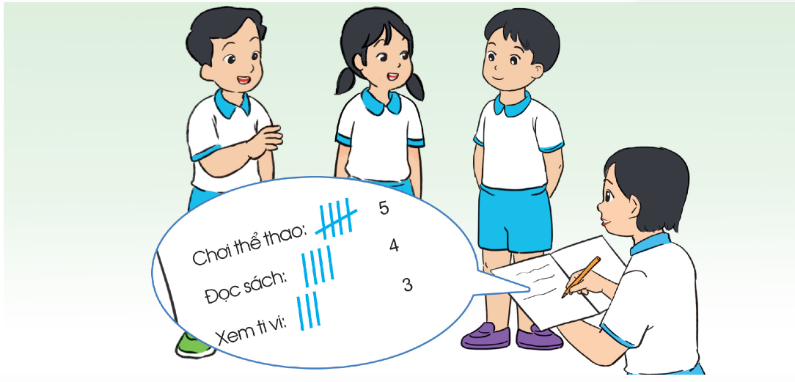
Thực hiện theo nhóm hoặc theo tổ: thu thập, phân loại, ghi chép số liệu thống kê về hoạt động ưa thích sau giờ học của các bạn trong tổ

Slide 4
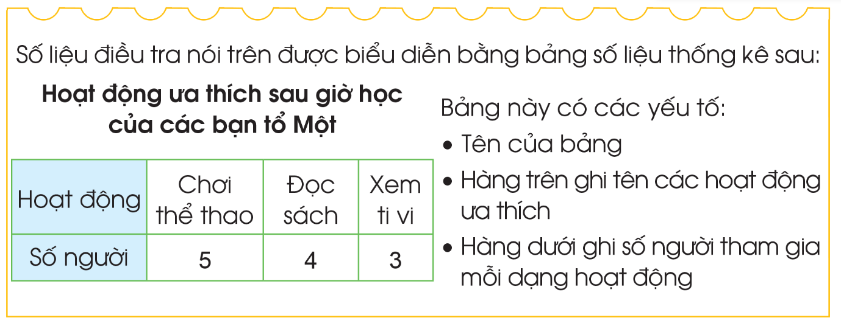

Đặt câu hỏi và trả lời về thông tin của bảng thống kê: tên bảng thống kê và thông tin trên bảng thống kê, tiêu chí thống kê thể hiện trên bảng, số liệu thống kê trong mỗi ô của bảng thống kê.
Thảo luận nhóm

Slide 5
Tên bảng: Hoạt động ưa thích sau giờ học của các bạn tổ Một

Slide 6
- Thông tin trên bảng:
Hàng trên ghi tên các hoạt động ưa thích.
Hàng dưới ghi số người tham gia mỗi dạng hoạt động.

Slide 7
- Tiêu chí thống kê: (Số người tham gia các hoạt động: chơi thể thao; đọc sách, xem tivi).

Slide 8
Số liệu thống kê trong mỗi ô của bảng thống kê giúp ta hiểu được số liệu trong từng ô đó nói lên điều gì.
VD: Với hoạt động ưa thích sau giờ học là “Đọc sách” có số người tham gia là 4.

Slide 9






LUYỆN TẬP

Slide 10
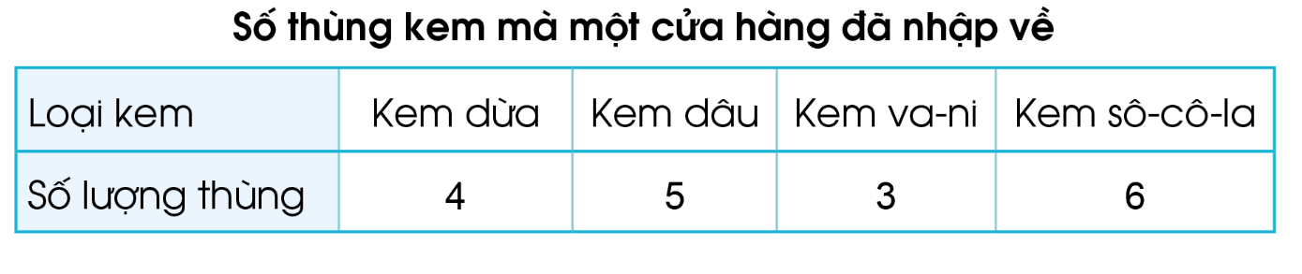
1
a) Quan sát bảng số liệu thống kê:

Slide 11
b) Đọc bảng cho trong câu a và trả lời các câu hỏi:
- Cửa hàng đã nhập về bao nhiêu thùng kem dâu?
- Thùng kem loại nào được cửa hàng nhập về nhiều nhất? Thùng kem loại nào được cửa hàng nhập về ít nhất?
- Cửa hàng đã nhập về tất cả bao nhiêu thùng kem các loại?

Slide 12
- Cửa hàng đã nhập về bao nhiêu thùng kem dâu?
Cửa hàng đã nhập về 5 thùng kem dâu.

Slide 13
- Thùng kem loại nào được cửa hàng nhập về nhiều nhất? Thùng kem loại nào được cửa hàng nhập về ít nhất?
Thùng kem Sô-cô-la được cửa hàng nhập về nhiều nhất.
Thùng kem va-ni được cửa hàng nhập về ít nhất.

Slide 14
Cửa hàng đã nhập về tất cả bao nhiêu thùng kem các loại?
Cửa hàng đã nhập về tất cả số thùng kem các loại là:
4 + 5 + 3 + 6 = 18 (thùng).

